Slide 1


Trường Tiểu học Đa Phúc
Chào mừng thầy cô và các em
học sinh đến với tiết
Tiếng Việt – Lớp 3A2
Giáo viên: Nguyễn Hồng Nhung

Slide 2





Slide 3



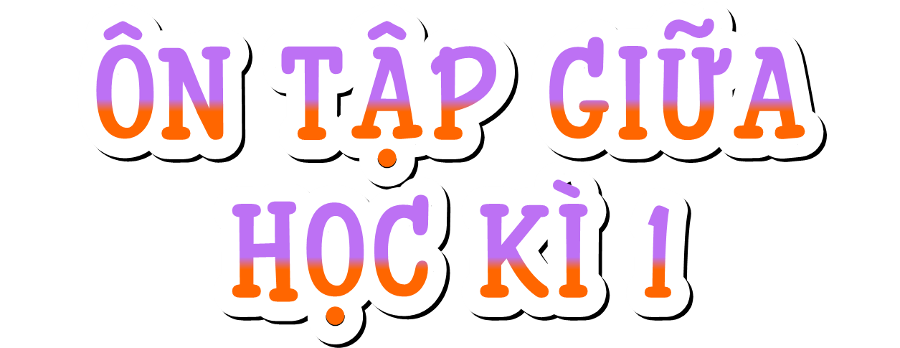






(Tiết 6,7)

Slide 4


A. Đọc

Slide 5






1
Luyện đọc
thành tiếng

Slide 6



Đọc mẫu
TAY DÒ
TAI NGHE
MẮT DÕI

Slide 7

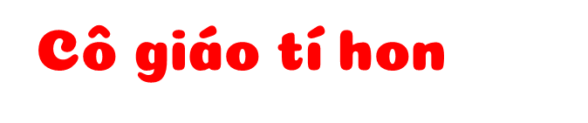
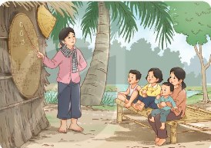
Bé nói với các em:
- Bây giờ chơi đi học, nghen! Đứa nào học giỏi, mai mốt má cho đi học thiệt.
Đàn em tranh nhau ngồi vào một chỗ. Bé kẹp lại tóc, thả ống quần xuống, lấy cái nón của má đội lên đầu. Nó cố bắt chước cái dáng đi khoan thai của cô giáo khi cô bước vào lớp. Đàn em cũng làm y hệt đám học trò, đứng cả dậy, cười khúc khích chào cô.
Bé treo nón lên, mặt tỉnh khô, lấy một nhánh trâm bầu làm thước. Mấy đứa em chống hai tay ngồi dòm chị. Giống như cô giáo, Bé đưa mắt nhìn đám học trò. Đôi mắt Bé ánh lên vẻ tự hào. Bé nhón chân lên, bàn tay tròn trịa cầm nhánh trâm bầu nhịp nhịp trên tấm bảng một cách chăm chú. Đàn em há miệng dòm theo tay chị. Bé đánh vần từng tiếng. Đàn em ríu rít đánh vần theo. Thằng Hiển ngọng líu, nói không kịp hai đứa lớn. Cái Anh bao giờ cũng giành phần đọc xong trước. Nó ngồi giữa cái Thanh và thằng Hiển, gọn tròn như một củ khoai, hai má núng nính ửng hồng. Cái Thanh ngồi đó, hiền dịu, mở to đôi mắt nhìn tấm bảng, vừa đọc vừa mân mê mái tóc mai. Thằng em nhỏ nhìn vào miệng ba đứa lớn rồi cũng bi bô la lên rối rít.
(Theo Nguyễn Thi)

Slide 8













Từ khó
01
nghen
02
tròn trịa
03
ngọng líu
04
núng nính

Slide 9
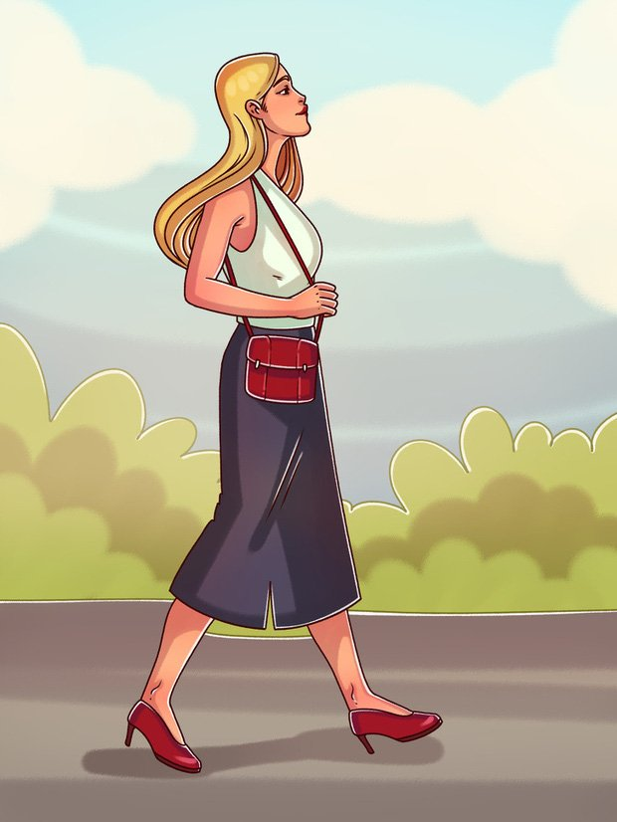
Giải nghĩa từ
- Khoan thai: thong thả, nhẹ nhàng

Slide 10
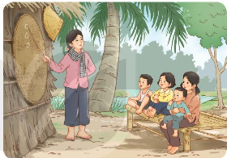
- Tỉnh khô: (vẻ mặt) không để lộ tình cảm, thái độ gì

Slide 11
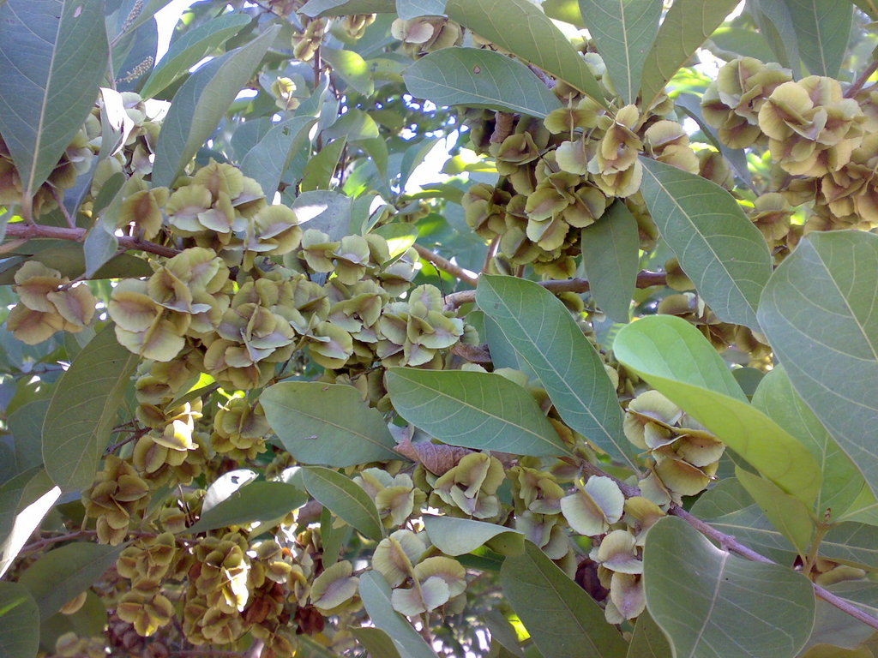
- Trâm bầu: cây cùng họ với bàng, mọc nhiều ở Nam Bộ.

Slide 12
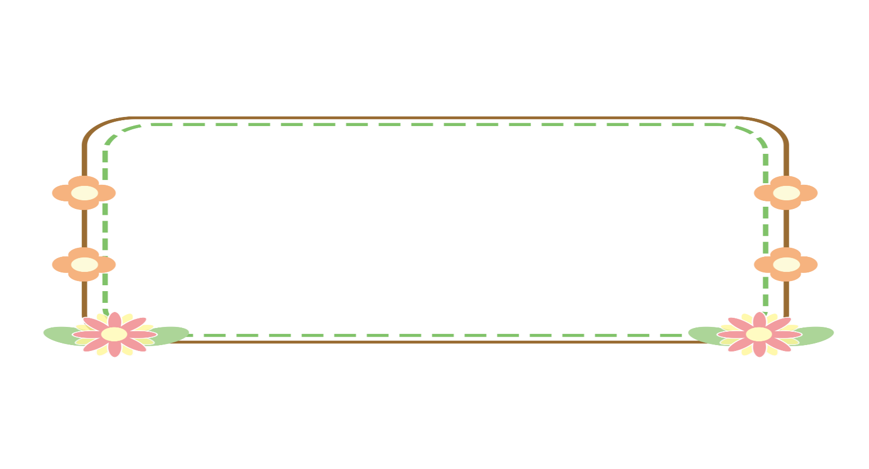

Em đọc kĩ bài đọc và trả lời các câu hỏi
a. Em chú ý câu nói của Bé ở đầu bài đọc để trả lời.
b. Em đưa ra ý kiến của bản thân.
a. Mấy chị em đang chơi trò gì cùng nhau?
Mấy chị em chơi trò đi học cùng nhau.

Slide 13

Em đưa ra ý kiến của bản thân.
b. Trong câu chuyện trên, em thích bạn nhỏ nào nhất?
Trong câu chuyện trên, em thích bạn Bé nhất. Bạn Bé dù nhỏ tuổi nhưng lúc đóng làm cô giáo lại rất ra dáng.

Slide 14
2
Đọc hiểu

Slide 15

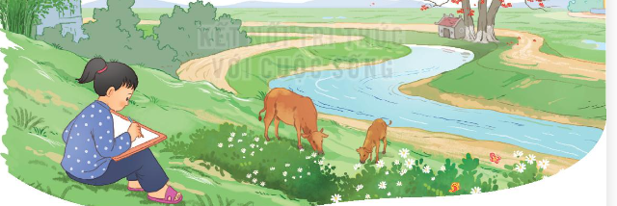
Bút chì xanh đỏ
Em gọt hai đầu
Em thử hai màu
Xanh tươi, đỏ thắm.
Em vẽ làng xóm
Tre xanh, lúa xanh
Sông máng lượn quanh
Một màu xanh mát
Trời mây bát ngát
Xanh ngắt mùa thu
Xanh màu ước mơ...
Em quay đầu đỏ
Vẽ nhà em ở
Mái ngói đỏ tươi
Trường học trên đồi
Em tô đỏ thắm
Cây gạo đầu xóm
Hoa nở chói ngời
A! nắng lên rồi
Mặt trời đỏ chót
Lá cờ Tổ quốc
Bay giữa trời xanh...
Chị ơi bức tranh
Quê ta đẹp quá!
(Định Hải)
Đọc thầm bài thơ

Slide 16
a. Chiếc bút chì của bạn nhỏ được tả như thế nào?
a. Chiếc bút chì được tả với hai màu xanh, đỏ; được gọt 2 đầu

Slide 17
b. Kể tiếp các từ chỉ màu sắc được nói đến trong bài:
- xanh, xanh tươi,…
- đỏ, đỏ thắm,…
b. Các từ chỉ màu sắc được nói đến trong bài
- xanh, xanh tươi, xanh mát, xanh ngắt
- đỏ, đỏ thắm, đỏ tươi, đỏ chót

Slide 18

c. Theo em, vì sao bạn nhỏ thấy bức tranh quê mình rất đẹp? Chọn câu trả lời hoặc nêu ý kiến khác của em.
□ Vì quê hương mình đẹp.
□ Vì bạn nhỏ vẽ giỏi.
□ Vì bạn nhỏ yêu quê hương mình.

Slide 19
d. Xếp các từ ngữ dưới đây vào 2 nhóm:
tô
bút chì
cây gạo
bức tranh
vẽ
làng xóm
gọt
Từ ngữ chỉ sự vật
Từ ngữ chỉ hoạt động

Slide 20
e. Điền dấu câu thích hợp vào ô trống.
Bức tranh của bạn nhỏ có nhiều cảnh vật□ làng xóm□ sông máng□ trường học□ trời mây,…
Đáp án:
Bức tranh của bạn nhỏ có nhiều cảnh vật: làng xóm, sông máng, trường học, trời mây,…

Slide 21
B. Viết

Slide 22
Nghe – viết: Vẽ quê hương (từ đầu đến Em tô đỏ thắm).
Bút chì xanh đỏ
Em gọt hai đầu
Em thử hai màu
Xanh tươi, đỏ thắm.
Em vẽ làng xóm
Tre xanh, lúa xanh
Sông máng lượn quanh
Một màu xanh mát
Trời mây bát ngát
Xanh ngắt mùa thu
Xanh màu ước mơ...
Em quay đầu đỏ
Vẽ nhà em ở
Mái ngói đỏ tươi
Trường học trên đồi
Em tô đỏ thắm

Slide 23

Vẽ quê hương
Bút chì xanh đỏ
Em Ǖίay đầu đỏ
Em gĠ hai đầu
Vẽ ηà em ở
Em κử hai jàu
Mái wgĀ đỏ ǇưΠ
Xaζ ǇưΠ, đỏ κắm.
TǟưŊg hǌ Λłn đē
Em ω≥ làng xĪ
Em Ǉô đỏ κắm
Tς΄ xaζ, lúa xaζ
SŪg jáng lưŖ Ǖίaζ
MŎ jàu xaζ ját
TǟƟ jây bát wgát
Xaζ wgắt jùa κu
Xaζ jàu Ŕϐ jơ...

Slide 24


Đọc thầm đoạn văn và thực hiện các yêu cầu
1. Gạch chân dưới tiếng/từ khó đọc, dễ viết sai.
2. Em cần lưu ý điều gì khi trình bày bài viết.

Slide 25















Lưu ý khi trình bày
Bút chì xanh đỏ
Lùi vào 2 ô ly

Slide 26




Tiêu chí đánh giá
1. Sai không quá 5 lỗi
2. Chữ viết rõ ràng, sạch đẹp
3. Trình bày đúng hình thức

Slide 27
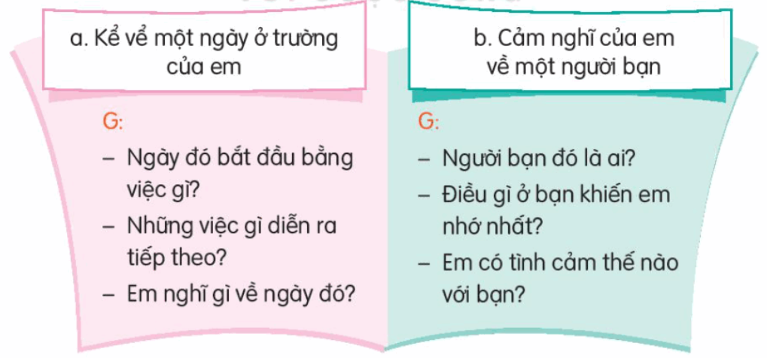
2. Lựa chọn một trong hai đề dưới đây, viết đoạn văn (4 – 5 câu) theo yêu cầu.

Slide 28

Thứ Hai vừa rồi là một ngày đến trường vô cùng đặc biệt của em. Sáng hôm ấy, em đã đến sớm nhất lớp, quét dọn phòng học và lau bảng. Vào giờ học, cô giáo đã khen rằng hôm nay em trực nhật rất tốt. Sau đó, em còn được tham gia đóng kịch để kể lại câu chuyện Rùa và thỏ nữa. Em cảm thấy rất vui và em thầm hứa sẽ tích cực tham gia học tập và các hoạt động khác để nhận được nhiều lời khen hơn nữa.
Bài làm mẫu

Slide 29
Bài làm mẫu
Nam là người bạn thân nhất của em. Nam là một người tốt bụng, luôn nhiệt tình giúp đỡ mọi người. Có lần, bút của em hết mực. Trong khi em còn đang loay hoay chưa biết phải làm thế nào thì Nam đã nhanh chóng lấy chiếc bút dự phòng của bạn ra cho em mượn. Em rất quý Nam và mong chúng em mãi là bạn thân của nhau.

Slide 30




Trao đổi bài viết
Đoạn văn đã đúng yêu cầu
Đoạn văn có nhiều câu văn hay
(dùng từ hay)
Đoạn văn có sáng tạo
(thêm ý mới)

Slide 31

